Slide 1
2020 YILI YGG SUNUMU MEZUNLAR OFİSİ ve KARİYER GELİŞTİRME KOORDİNATÖRLÜĞÜ SÜRECİ 29/01/2021

Slide 2
SWOT ANALİZİ
Güçlü Yönler | Zayıf Yönler
G1- Üniversite içi diğer birimler ile açık bir iletişimin olması (korundu) | Z1- Mezunlar Ofisi ve Kariyer Geliştirme Koordinatörlüğü'nün kurumsallaşmamış olması (devam etmekte)
G2-Üniversitenin uluslararası niteliği dolayısıyla (mezun) öğrencilerin yabancı dil seviyelerinin ve kültürler arası iletişim becerilerinin gelişmiş olması (korundu) | Z2 - Konuyla ilgili bilgi/tecrübe eksikliği (devam etmekte)
G3- Mezunlar Derneğinin kurulmuş olması (Tehdit’ten güçlü yöne dönüştü) | Z3- Mezunlar Ofisi ve Kariyer Geliştirme Koordinatörlüğü'nü ve (mezun) öğrenciler arasında sosyal medya, mail grupları ve gelenekselleşen buluşmalar gibi iletişim ağlarının henüz yeterli sıklıkla kullanılamaması (devam etmekte)
G4- T.C. Cumhurbaşkanlığı İnsan Kaynakları Ofisi'nin Kariyer Merkezleri ile olan işbirlikleri ve klavuzluğu (yeni eklendi) | Z4- Yetenek Kapısı veritabanında yeterli sayıda öğrenci/mezun kayıtlı olmaması (yeni eklendi)
 | Z4-Mezun-sektör veri tabanının oluşturulamamış olması (kaldırıldı)

Slide 3
SWOT ANALİZİ
Fırsatlar | Tehditler
F1-Organize sanayi bölgesine yakın olunması (devam etmekte) | T1-Muhtemel bir ekonomik daralma (devam etmekte)
F2-Antalya'nın kalifiye personel açığının bulunması (devam etmekte) | T2- Türkiye'de özel sektör şirketlerindeki aile şirketi sayısının çok olması dolayısı ile yeni mezun öğrencilerin işe girişlerinde dezavantajlı olması (devam etmekte)
F3-Üniversite yönetiminin üniversite - sektör iletişimine ve işbirliğine katkı sağlaması (devam etmekte) | T3-Mezunlar derneğinin kurulamamış olması (kaldırıldı)
F4-Öğretim üye kadrosunun yurtdışı bağlantıları (devam etmekte) | T4-Mezunların önemli bir bölümünün Türkiye vatandaşı olmaması (kaldırıldı)
F5-Üniversitenin mezun sayısının henüz kısmen az oluşu (kaldırıldı) | T3- Kovid-19 pandemisi (eklendi)
F5- T.C. Cumhurbaşkanlığı İnsan Kaynakları Ofisi'nin Kariyer Merkezleri ile olan işbirlikleri ve klavuzluğu (yeni eklendi)

Slide 4
İÇ PAYDAŞ BEKLENTİLERİ
PAYDAŞ ADI | PAYDAŞ NEDENİ | PAYDAŞ BEKLENTİSİ
Rektörlük | Üst Yönetim | Memnun öğrenci ve mezunlar
Öğrenciler | Hizmeti kullanmaları | İhtiyaca uygun staj veya iş
Kismi Zamanlı Öğrenciler | Hizmet Üretme | Ücret,Verimli Çalışma Ortamı, İş Üretme
Akademisyenler | Sürece destek olmak | Sektör ile iletişim ve işbirliği sağlanması
Destek Hizmetleri | Etkinlikler | Zamanında talep ve koordinasyon
SKS | Etkinlikler | Zamanında talep ve koordinasyon
Mezunlar | Mezunlara yönelik aktiviteler sunmaları | Mezun aidiyetinin oluşturulması, sürekli iletişim
Bilgi İşlem Müdürlüğü - ABÜ | Öğrenciler ile ilgili veri tabanı oluşturma | Veri tabanı oluşturma noktasında koordinasyon sağlanması
Çıkarıldı

Slide 5
DIŞ PAYDAŞ BEKLENTİLERİ
PAYDAŞ ADI | PAYDAŞ NEDENİ | PAYDAŞ BEKLENTİSİ
Danışmanlıklar | Danışmanlık hizmeti vermek | Yeterli sayıda katılım ve organizasyon
Kamu Kurum ve Kuruluşları | (Mezun) öğrencilere iş ve/veya staj imkanı sunmaları | Kalifiye stajyer/mezun
Firmalar | (Mezun) öğrencilere iş ve/veya staj imkanı sunmaları | Kalifiye stajyer/mezun
STK'lar | (Mezun) öğrencilere iş ve/veya staj imkanı sunmaları | Kalifiye stajyer/mezun
Diğer Üniversiteler'in Kariyer Merkezleri | Etkinlikler | Zamanında talep ve koordinasyon
T.C. Cumhurbaşkanlığı ve İnsan Kaynakları Ofisi | Mezun istihdamı | Koordinasyon
Yeni Eklendi

Slide 6
SÜREÇ PERFORMANS GÖSTERGELERİ (SPİK )

Slide 7
SÜREÇ PERFORMANS GÖSTERGELERİ (SPİK )

Slide 8
KALİTE FAALİYET PLANLARI

Slide 9
KALİTE FAALİYET PLANLARI

Slide 10
KALİTE FAALİYET PLANLARI

Slide 11
KALİTE FAALİYET PLANLARI

Slide 12
RİSK ANALİZİ

Slide 13
RİSK ANALİZİ

Slide 14
RİSK ANALİZİ

Slide 15
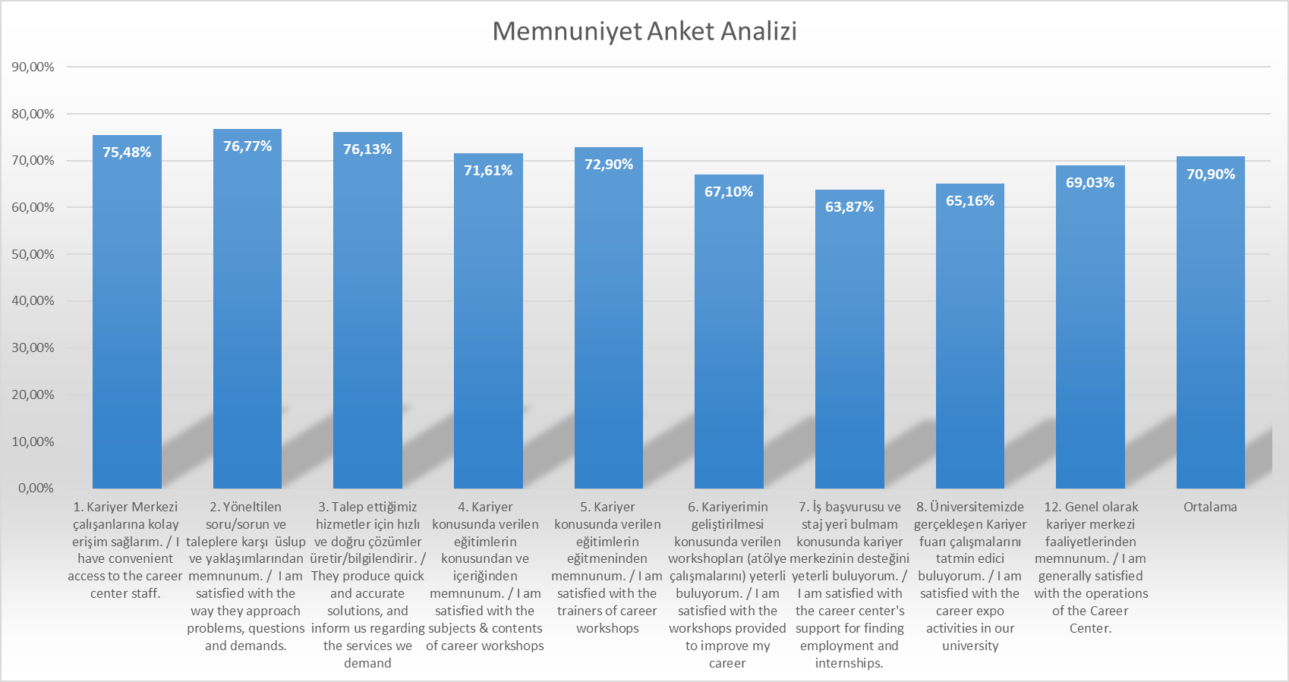
MEMNUNİYET ÖLÇÜM SONUÇLARI

Slide 16
DÜZELTİCİ FAALİYETLER

Slide 17
DÜZELTİCİ FAALİYETLER

Slide 18
Mezunlar Ofisi ve Kariyer Geliştirme Koordinatörlüğü’ne 2020 yılı içerisinde hiç şikayet gelmemiştir.
GELEN ŞİKAYETLER VE SONUÇLARI

Slide 19
İÇ DENETİMLER
KYS İç Denetim Puanı : %93

Slide 20
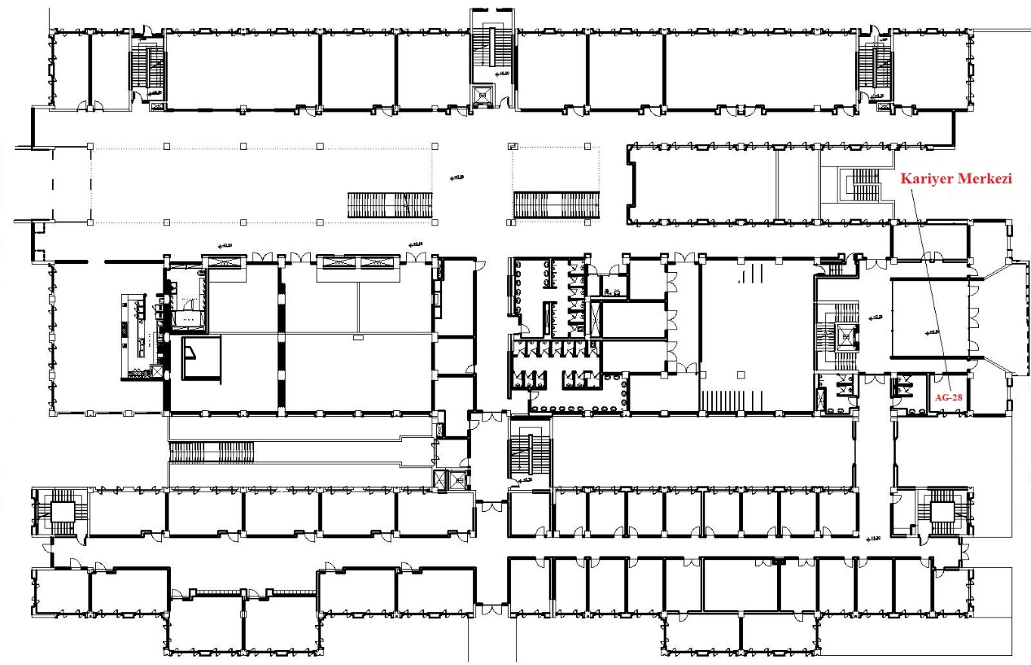
KAYNAK İHTİYACI
Mezunlar Ofisi ve Kariyer Geliştirme Koordinatörlüğü olarak 2019 yılı iç denetiminde birime açılmış olan ‘9001:2015 Madde No:7.5.3.2. ortak )- MİNÖR Arşivi yok, ofislerinde çelik dolap yok, klasör dosyalarda saklamaktadırlar.’ ve mevcut ofisin alanında MİNOR’de bahsi geçen demirbaşlara yer olmadığı göz önüne alınarak birimin ‘Ofis İhtiyaç Formu’nda da yer bildirildiği üzere, birimin görünürlülüğünü arttırabilecek daha geniş bir ofis alanı ile MİNÖR’de bahsi geçen demirbaşlara ihtiyacı vardır.
Buna ek olarak Mezunlar Ofisi ve Kariyer Geliştirme Koordinatörlüğü işlevi gereği öğrencilere yakın olabilmelidir. Mevcut ofisin yeri bu işlevimizin yerine getirilebilmesini epey zorlaştırmaktadır.
Son olarak koordinatörlük bünyesindeki iki çalışanın Bilgi İşlem Ofisi’nde ve Endüstri Mühendisliği Bölümü’nde olmak üzere ek görevleri bulunmaktadır. Bu durum göz edilerek ofisin tam zamanlı çalışan eksikliği mevcuttur.

